Slide 1
es6/es7常用语法介绍

Slide 2
1.let/const
es6以前只有全局作用域和函数作用域，没有块级作用域，本质上let为js注入了块级作用域的概念
块级作用域的特点：
a.声明的变量只在当前作用域有效，必须先声明再使用，不存在变量提升
b.暂时性死区
c.不允许重复声明

Slide 3
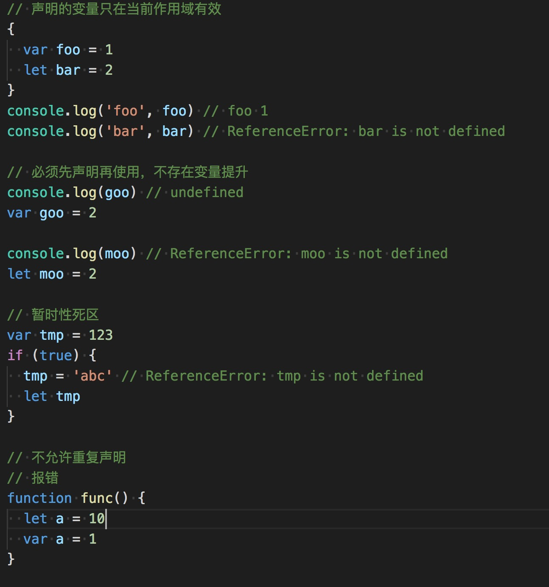

Slide 4
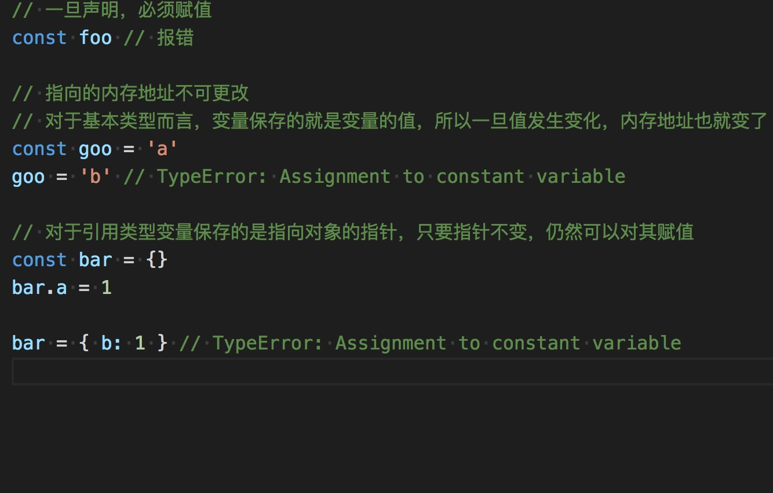
const用于声明常量，一旦声明，必须赋值，并且指向的内存地址不可更改，用const声明的常量会为当前的语句块生成块级作用域

Slide 5
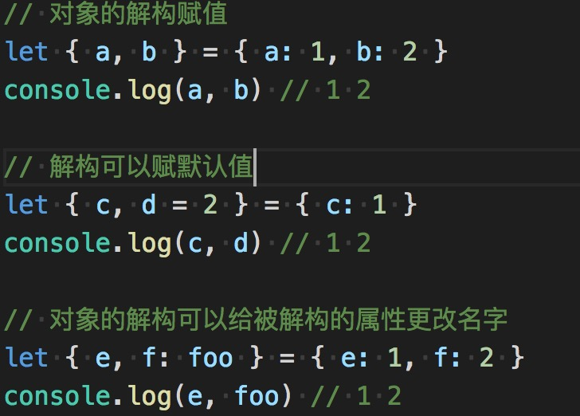
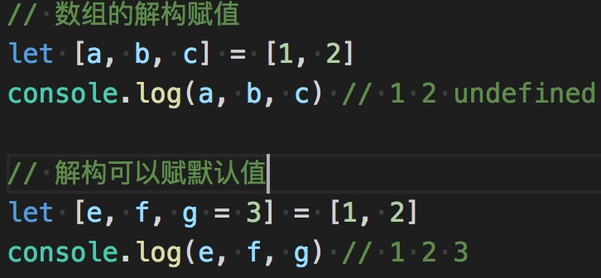
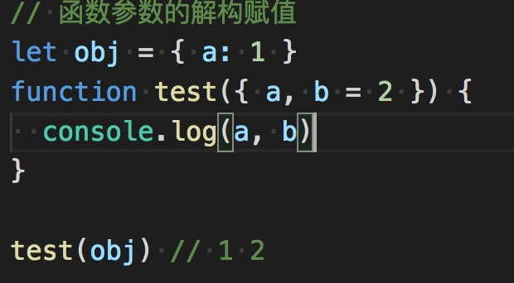
2.变量解构

Slide 6
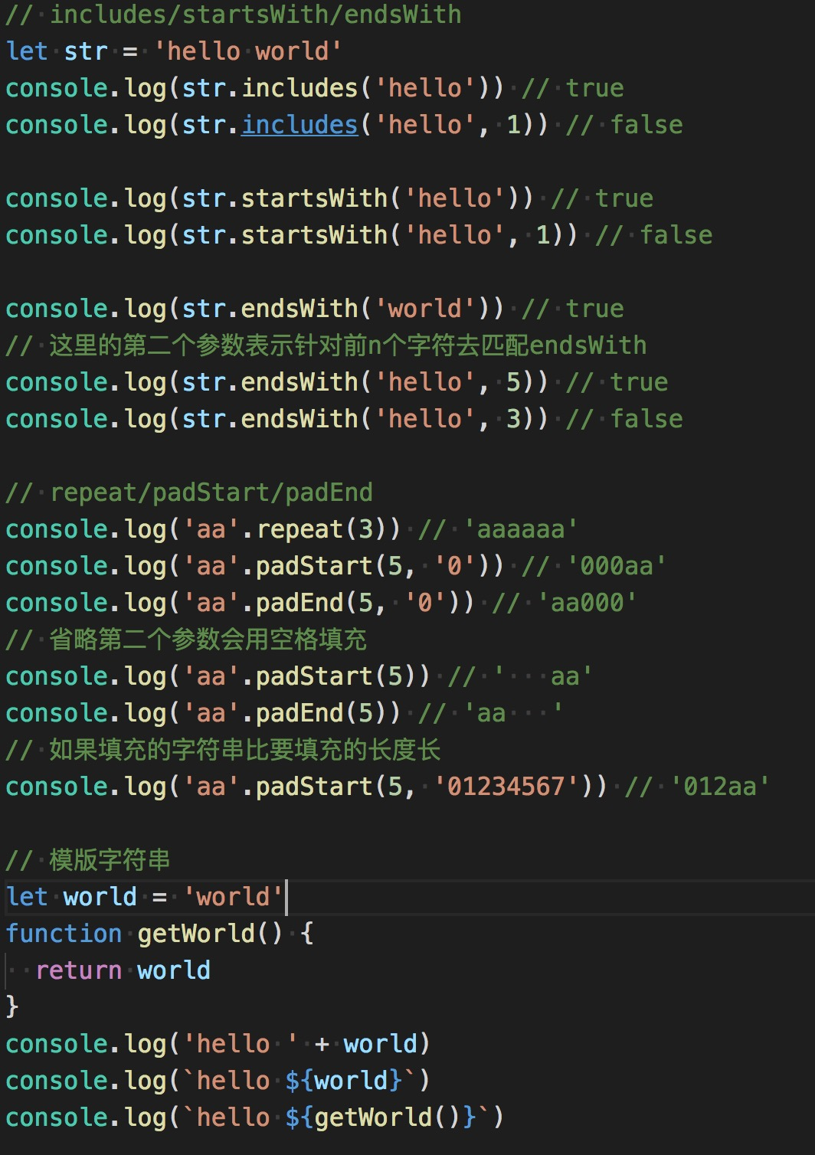
3.字符串的扩展

Slide 7
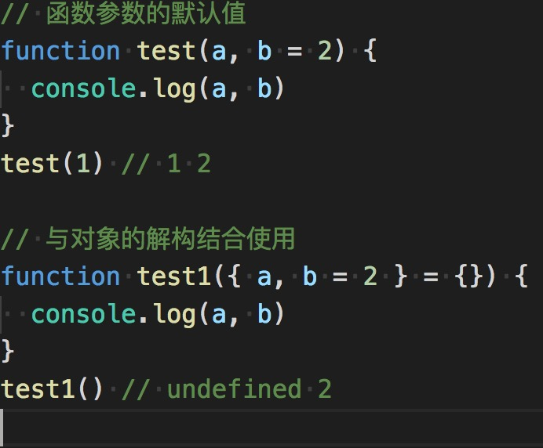
4.函数的扩展
a.函数可指定默认值

Slide 8
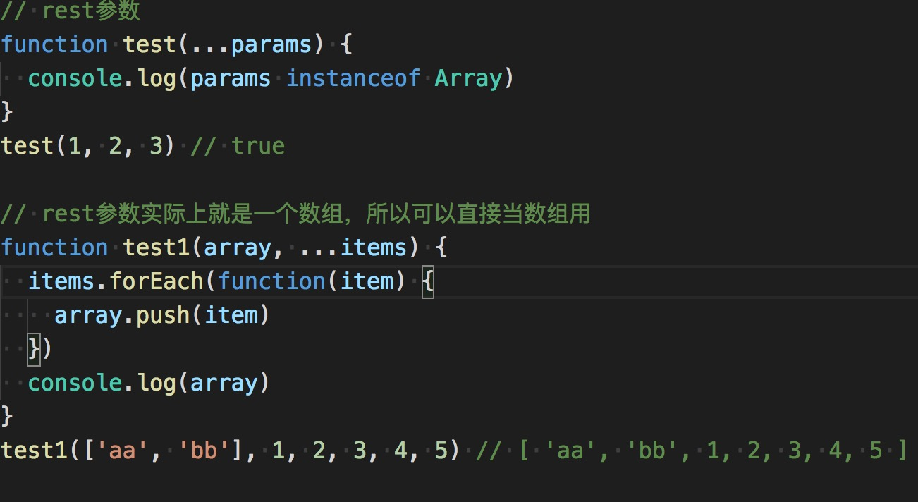
b.rest参数

Slide 9
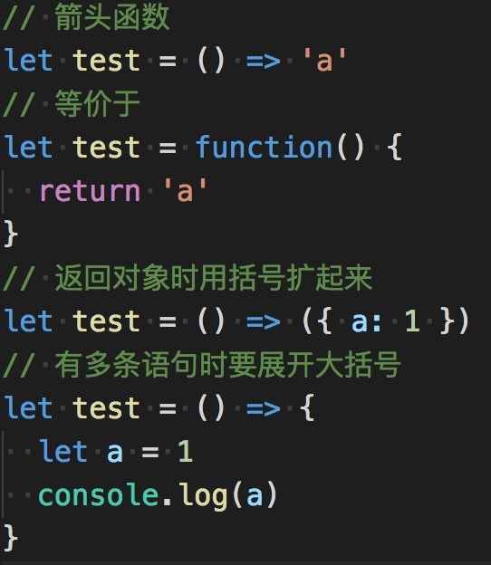
c.箭头函数

Slide 10
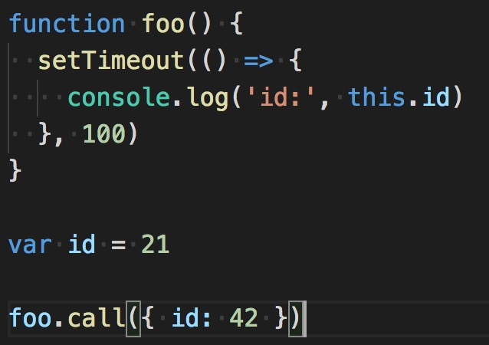
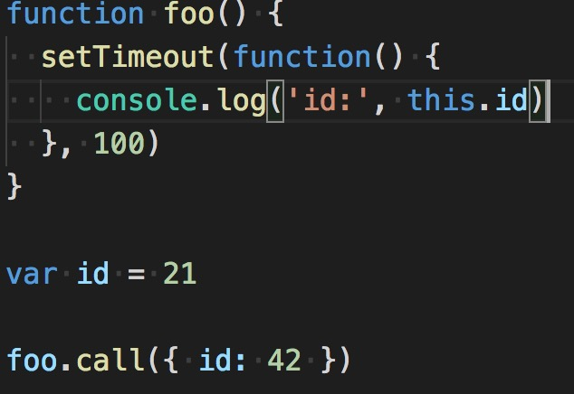
使用箭头函数需要注意以下几点：
（1）函数体内的this对象，就是定义时所在的对象，而不是使用时所在的对象。
（2）不可以当作构造函数，也就是说，不可以使用new命令，否则会抛出一个错误。
（3）不可以使用arguments对象，该对象在函数体内不存在。如果要用，可以用 rest 参数代替。
（4）不可以使用yield命令，因此箭头函数不能用作 Generator 函数。

Slide 11
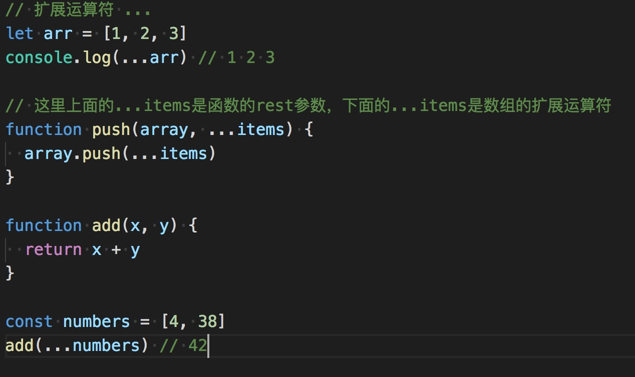
5.数组的扩展
扩展运算符(…)

Slide 12
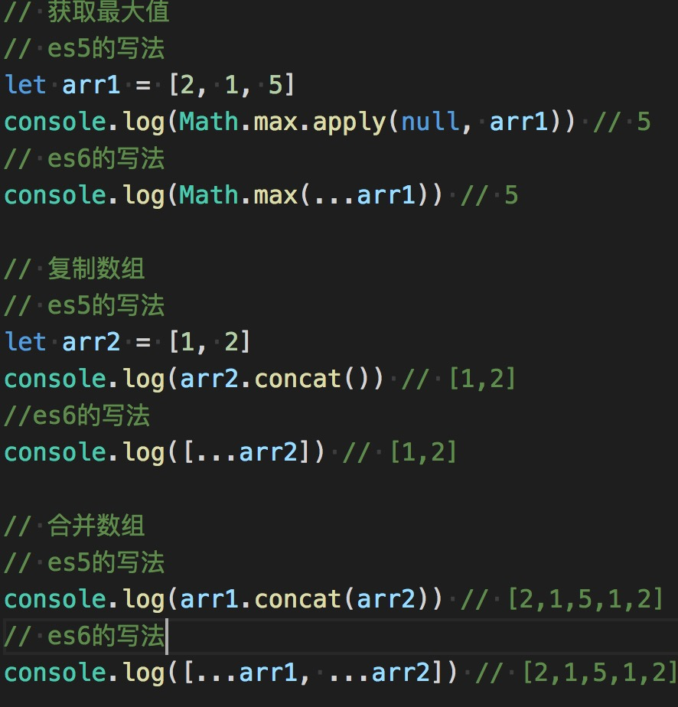
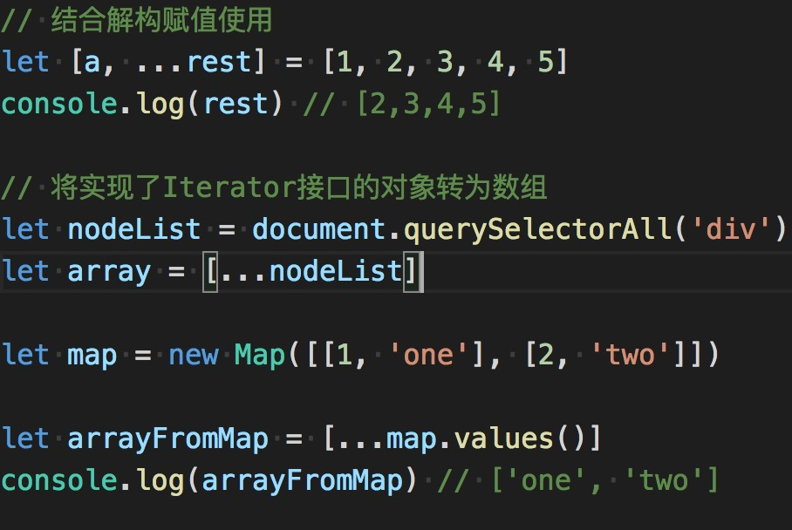
扩展运算符的应用

Slide 13
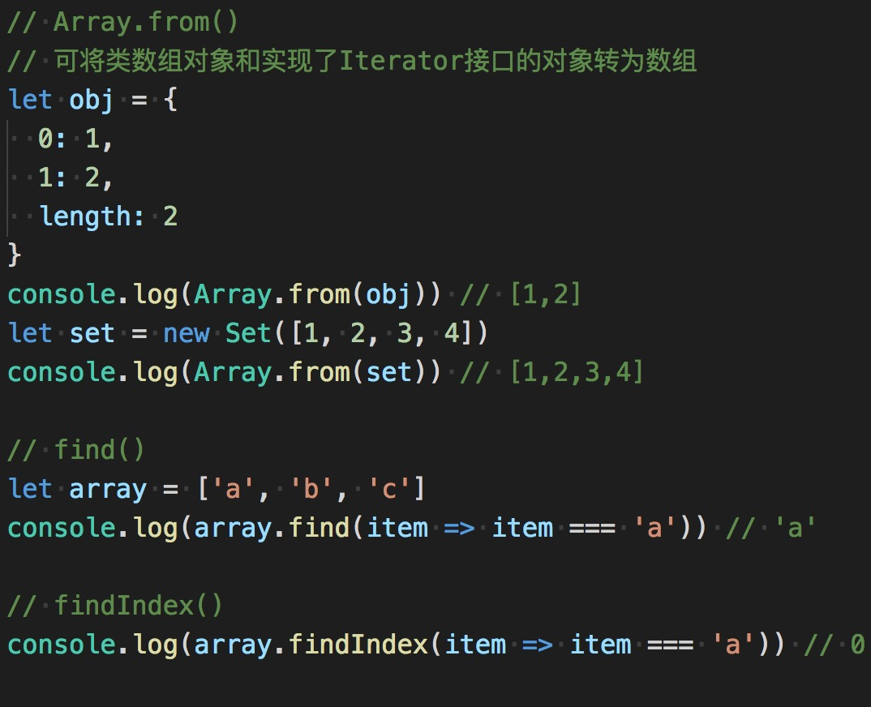
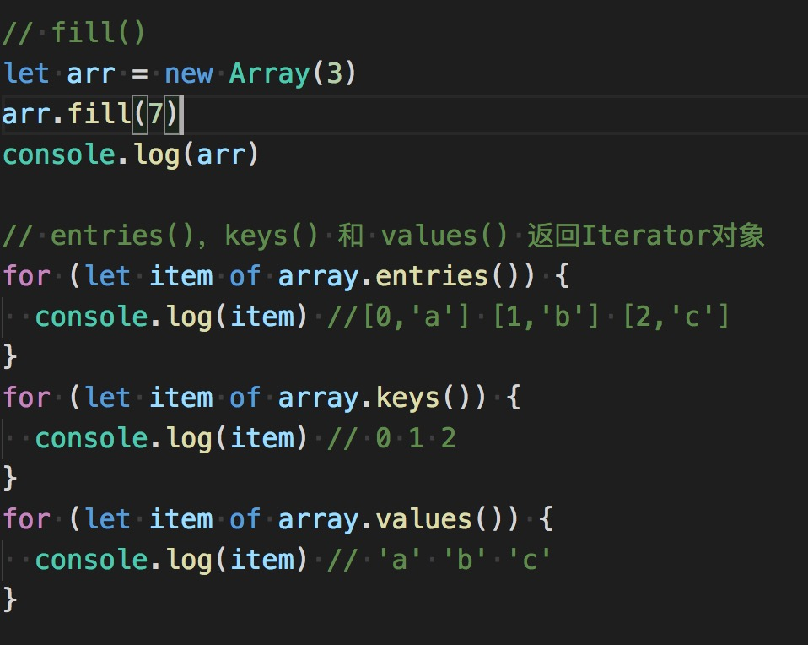
数组的新api

Slide 14
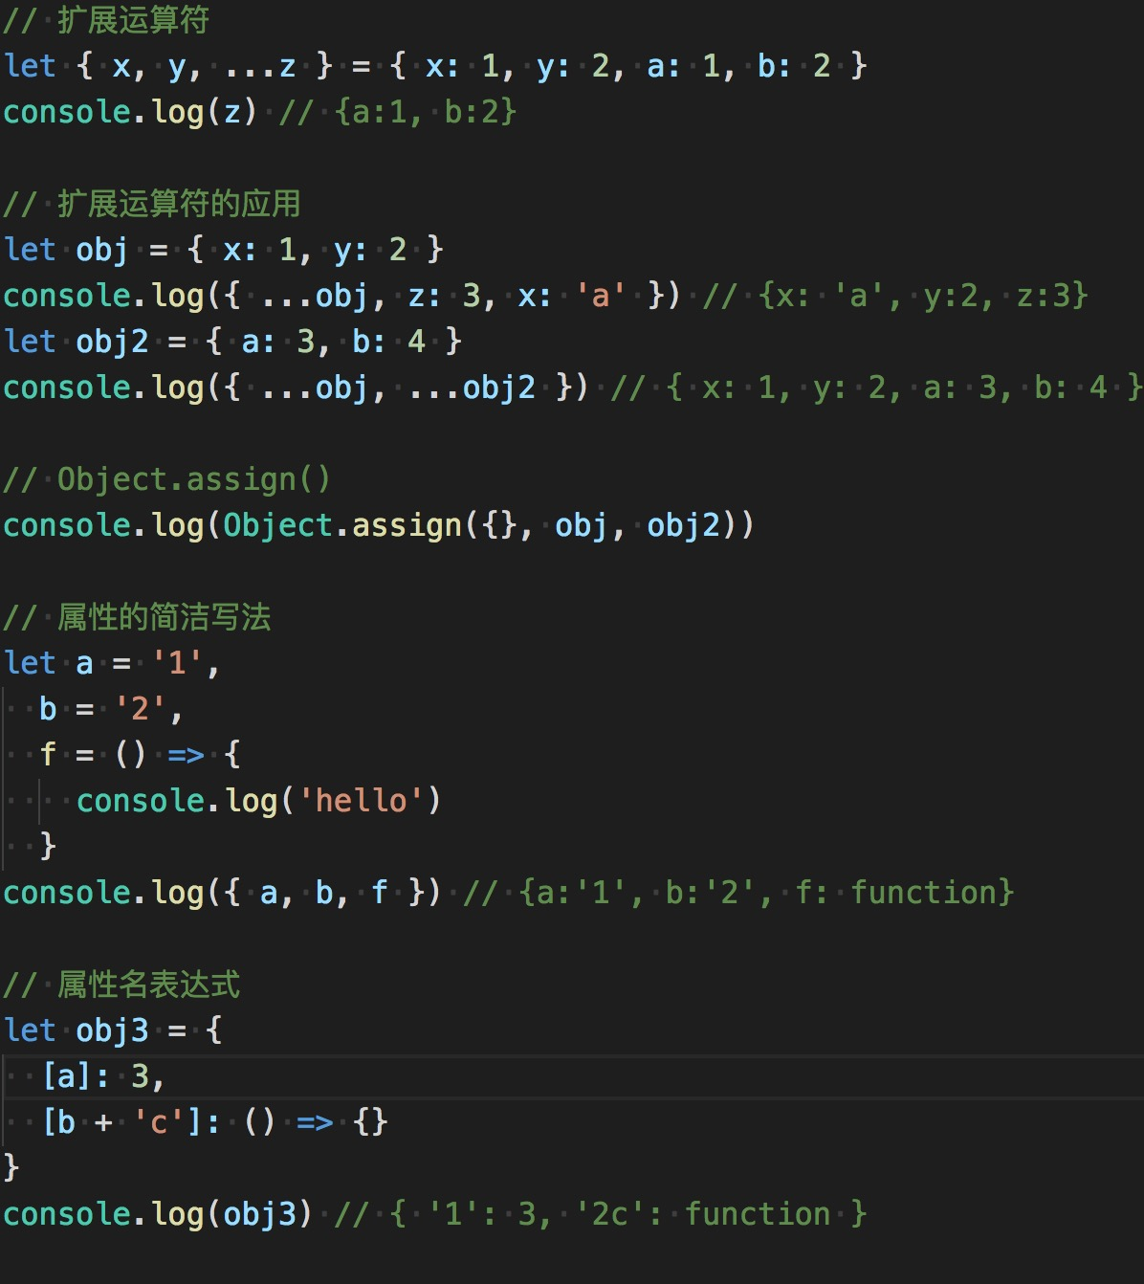
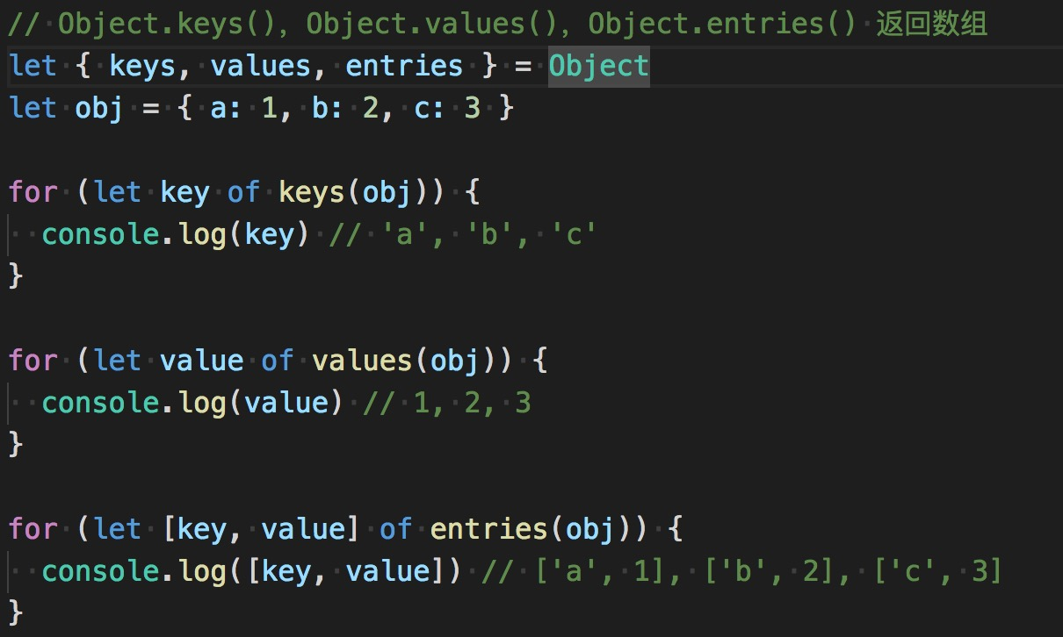
6.对象的扩展

Slide 15
7.for of 循环
可用来遍历实现了Iterator接口的数据结构，目前已知实现了Iterator接口的数据结构有Array，Set，Map，某些类数组的对象（比如arguments,DOM NodeList等），Generator对象，字符串等
for of循环相对于其他循环的优势：
a.相对于最原始for循环而言更简洁
b.相对于数组的forEach来说，可以提供break语法中断循环，前者则不可
c.相对于for in 来说，for in循环是为对象设计的遍历语法，并且可能会将原型上的属性遍历出来，for of不能直接遍历对象，但可采取变通的方式去做

Slide 16
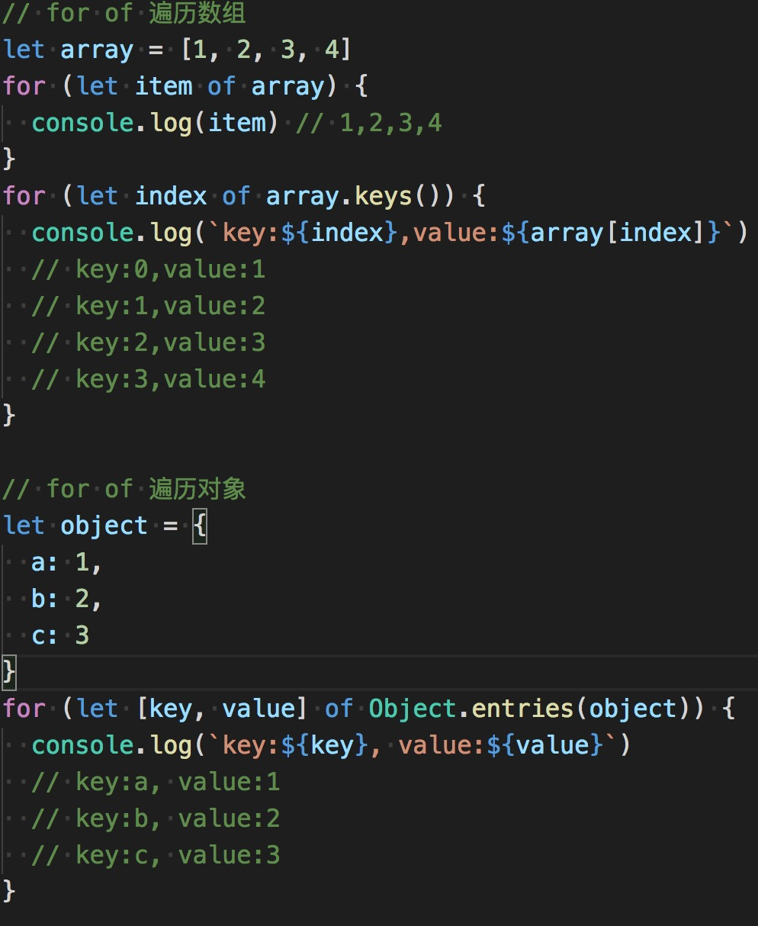

Slide 17
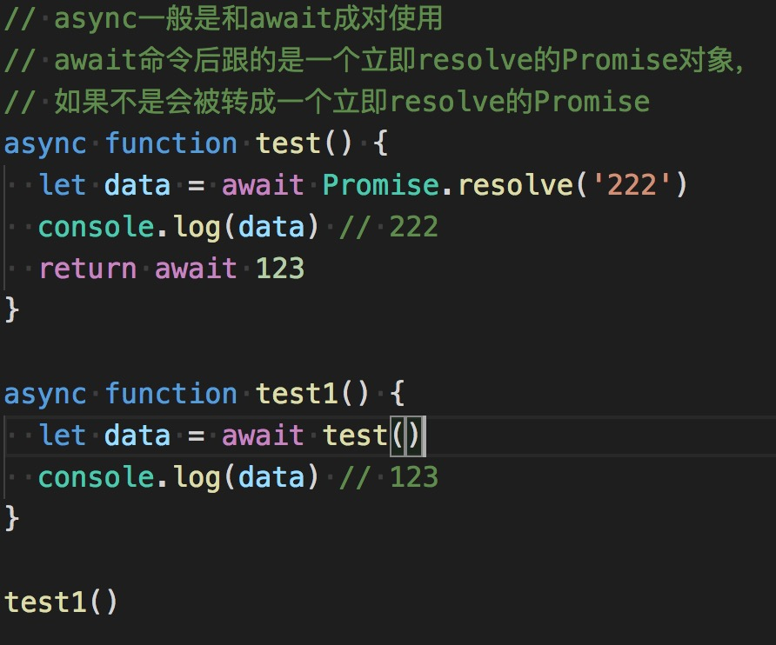
8.async函数
async函数返回一个 Promise 对象，可以使用then方法添加回调函数。当函数执行的时候，一旦遇到await就会先返回，等到异步操作完成，再接着执行函数体内后面的语句。

Slide 18
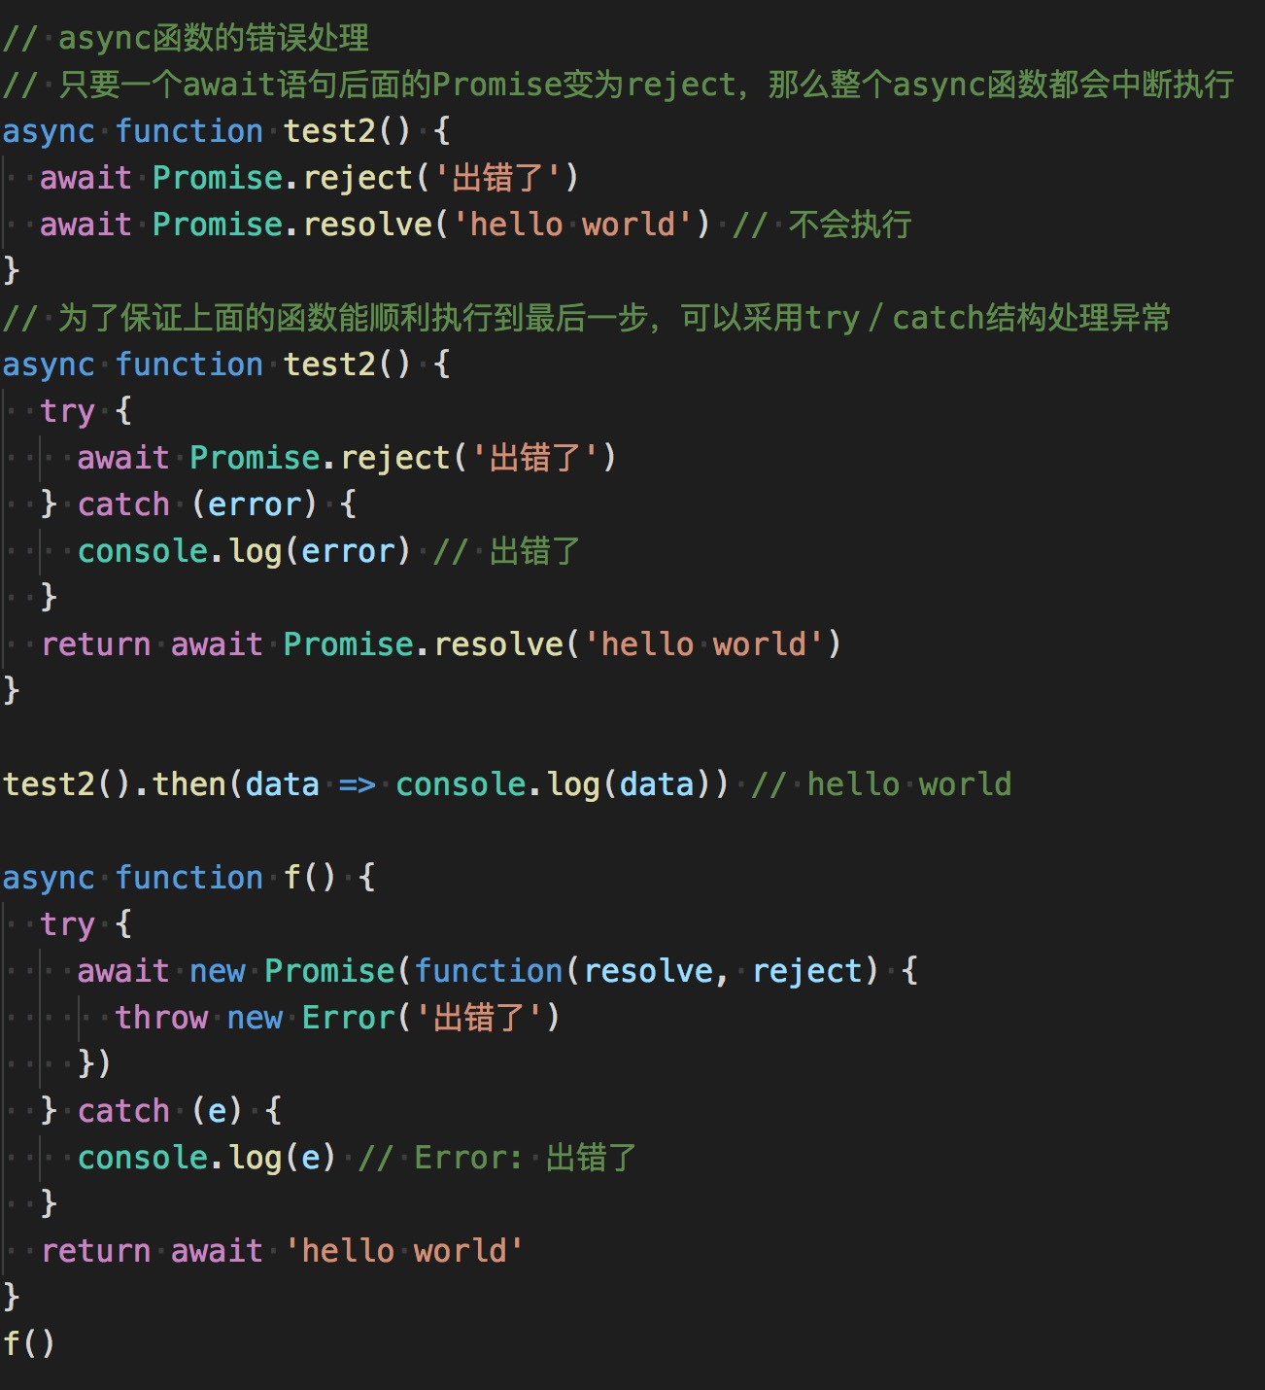
async函数的错误处理

Slide 19
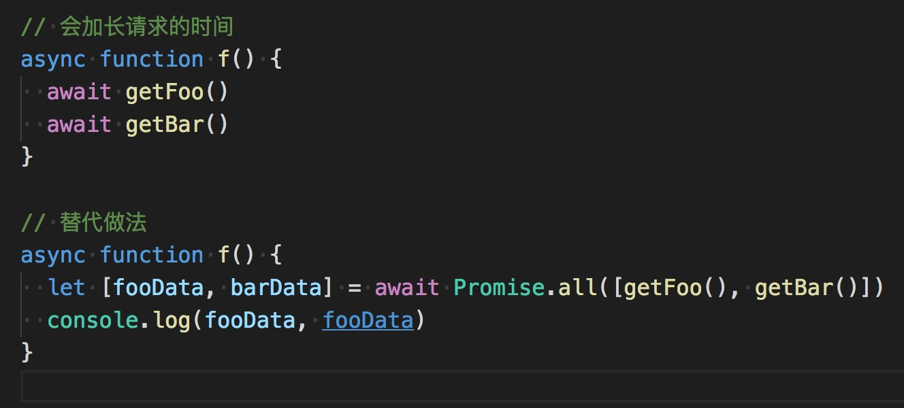
async函数使用的注意点
1. await命令后面的Promise对象，运行结果可能是rejected，所以最好把await命令放在try...catch代码块中
2. 多个异步操作，如果不存在继发关系，最好让它们同时触发
3. await命令只能用在async函数之中，如果用在普通函数，就会报错

Slide 20
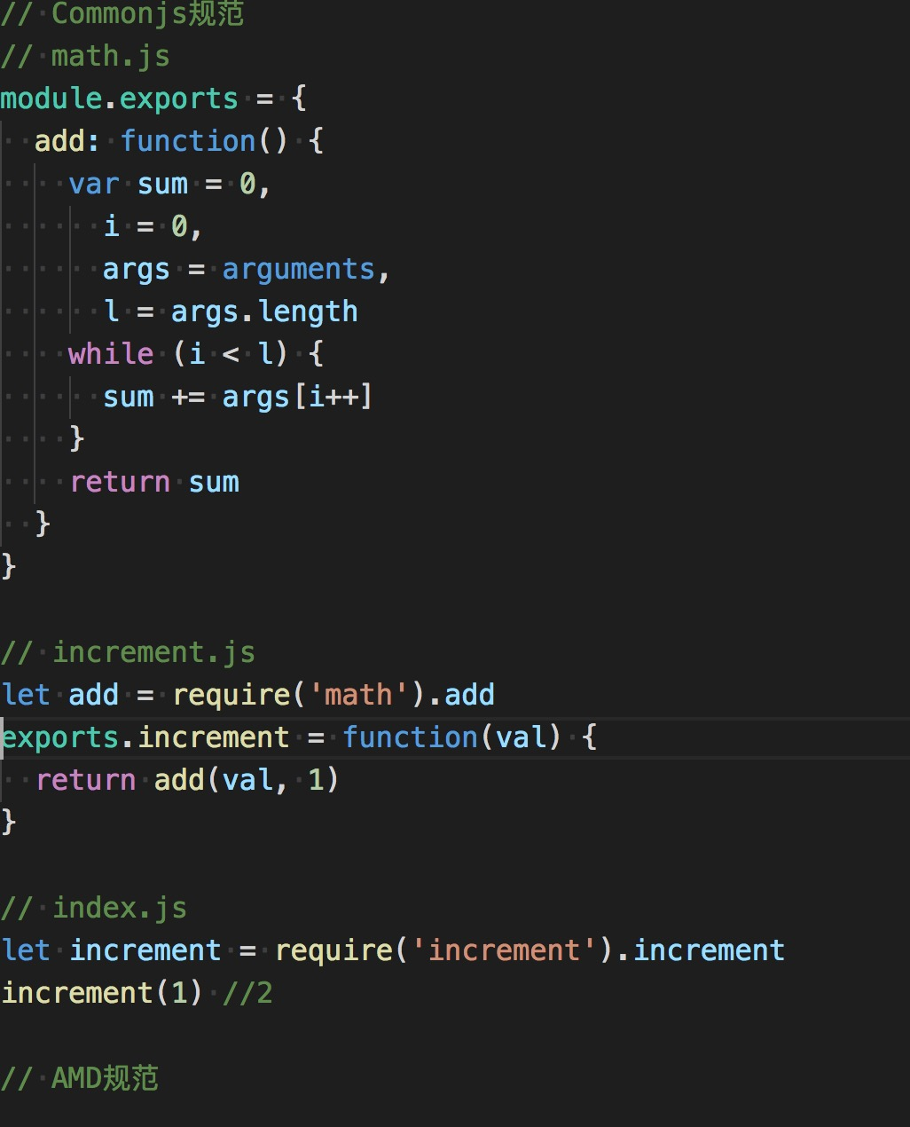
9.es6模块化
Commonjs规范/ AMD规范/ CMD规范:
CommonJs规范一般用在服务器端，
通过module.exports或者exports输出变量

Slide 21
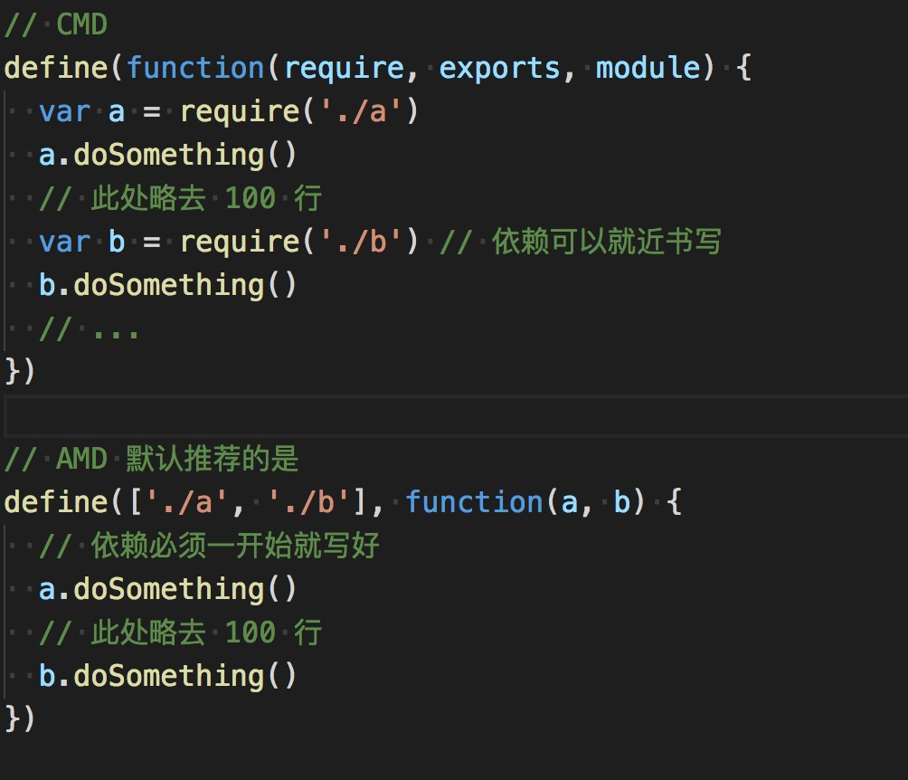
AMD 是 RequireJS 在推广过程中对模块定义的规范化产出。 CMD 是 SeaJS 在推广过程中对模块定义的规范化产出。 AMD:提前执行（异步加载：依赖先执行）+延迟执行 CMD:延迟执行（运行到需加载，根据顺序执行）

Slide 22
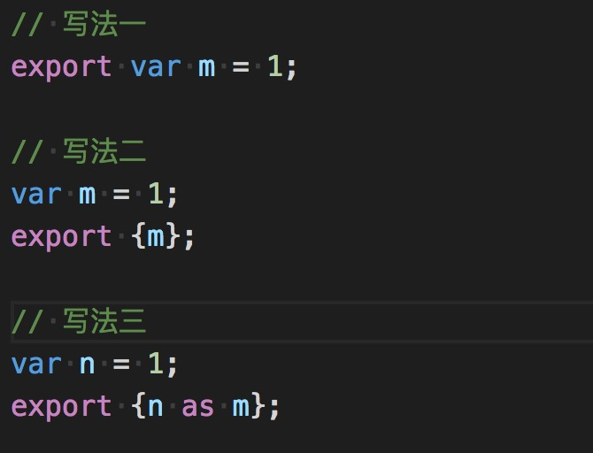
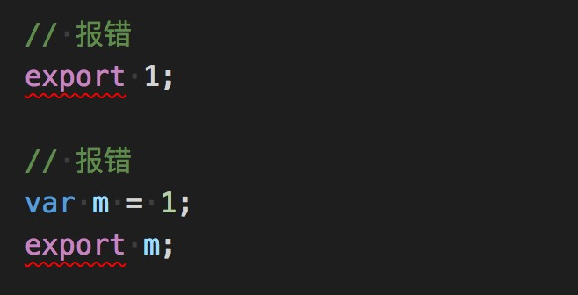
export和import：
export命令用于规定模块的对外接口
特别注意：export命令规定的是对外的接口，必须与模块内部的变量建立一一对应关系
错误的写法： 正确的写法：

Slide 23
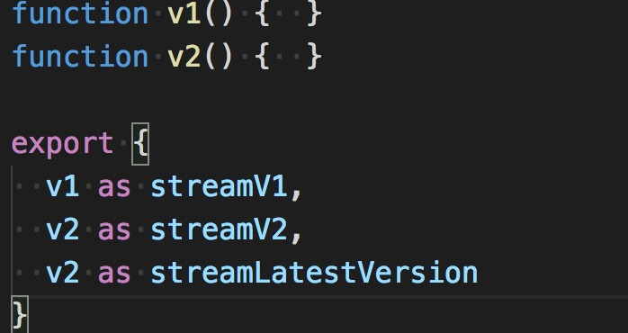
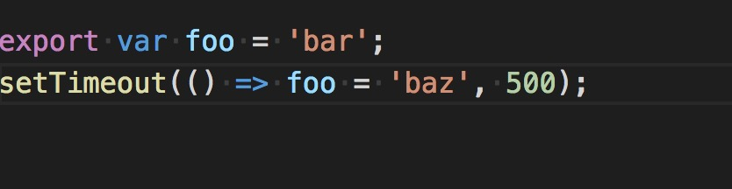
export的参数可以通过as关键字重命名：
export语句输出的接口，与其对应的值是动态绑定关系，即通过该接口，可以取到模块内部实时的值。

Slide 24
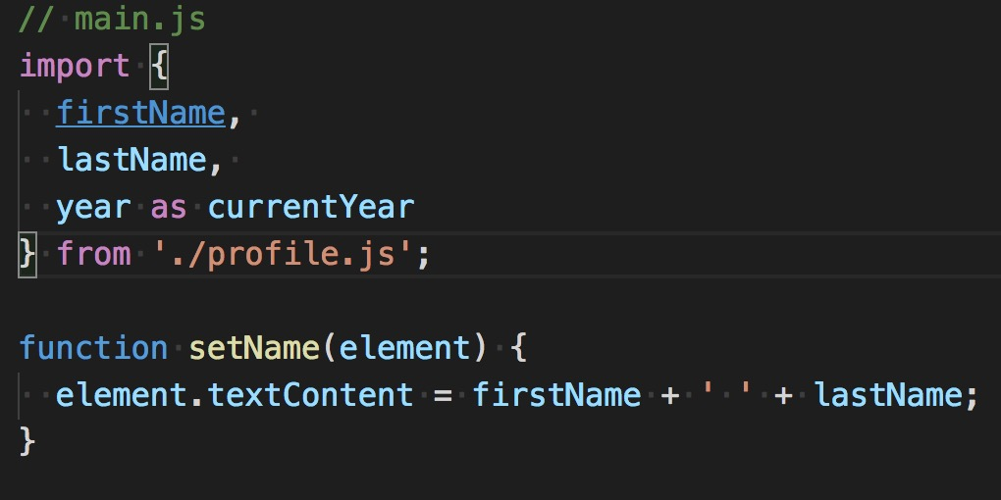
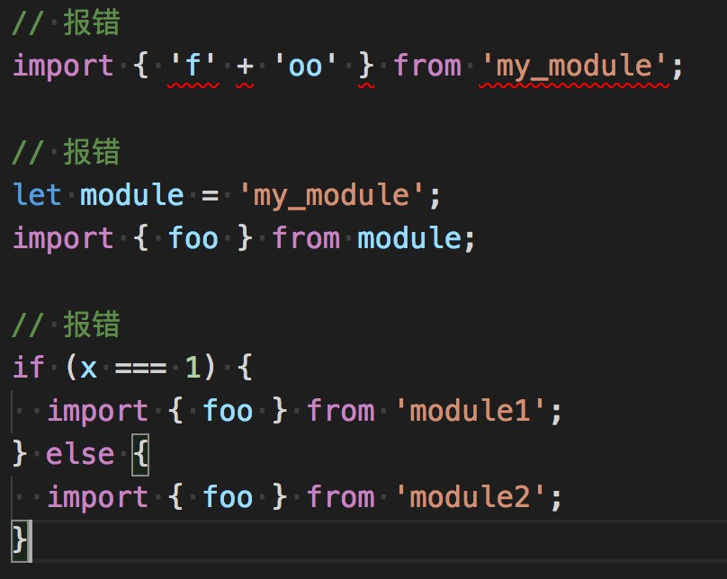
import命令用于输入其他模块提供的功能
使用as关键字对输入的变量重命名
import是静态执行，所以不能使用表达式和变量

Slide 25
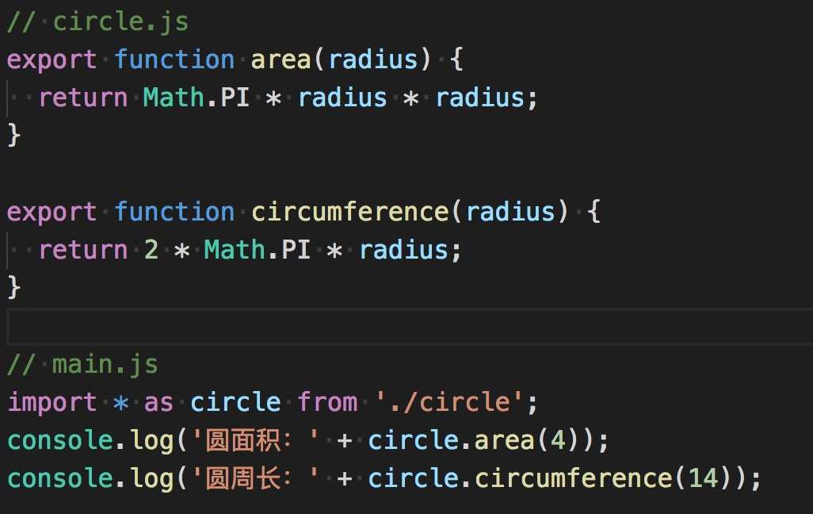
整体加载的方式

Slide 26
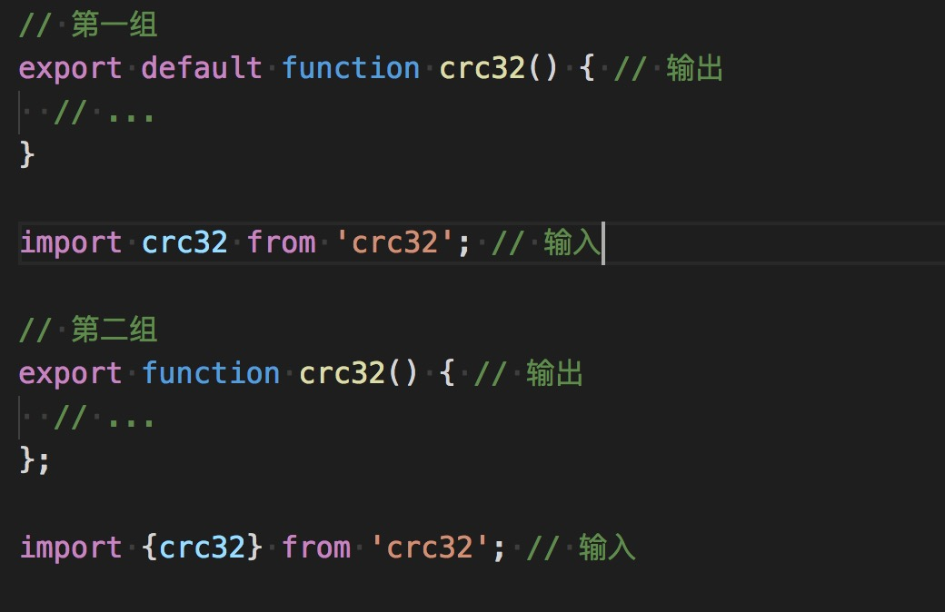
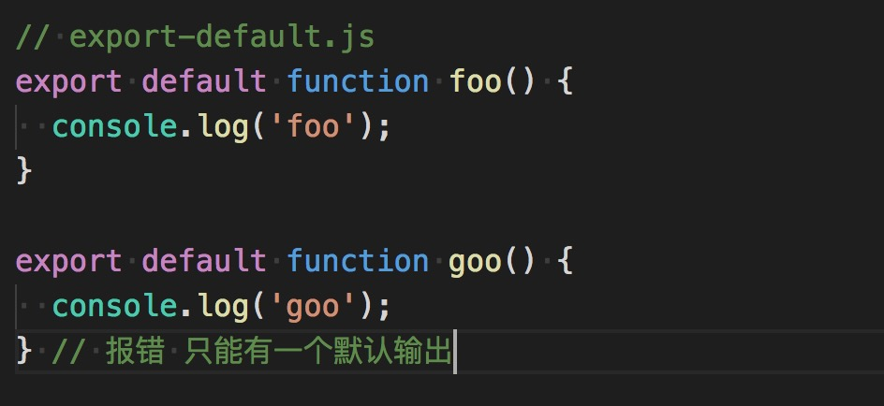
export default:
export default为当前模块提供默认输出，并且有且仅有一个默认输出，本质上，export default就是输出一个叫做default的变量或方法，然后系统允许你为它取任意名字

Slide 27
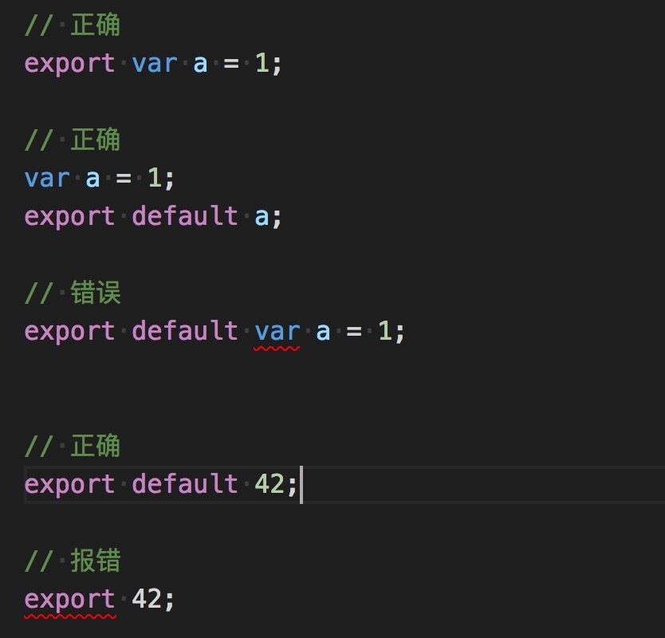
因为export default命令其实只是输出一个叫做default的变量，所以它后面不能跟变量声明语句。本质上相当于把后面的变量直接赋值给了default

Slide 28
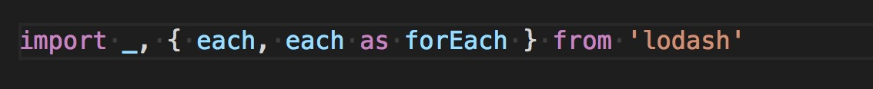
所以同时输入默认值和其他接口的写法

Slide 29
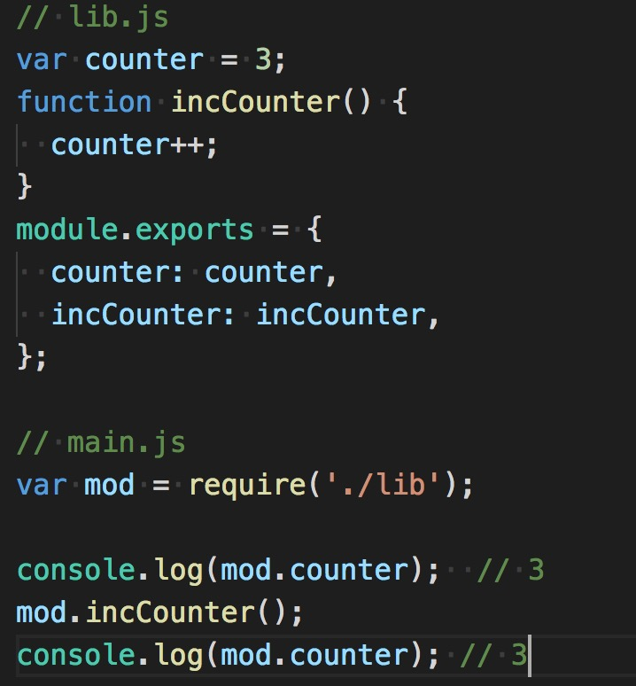
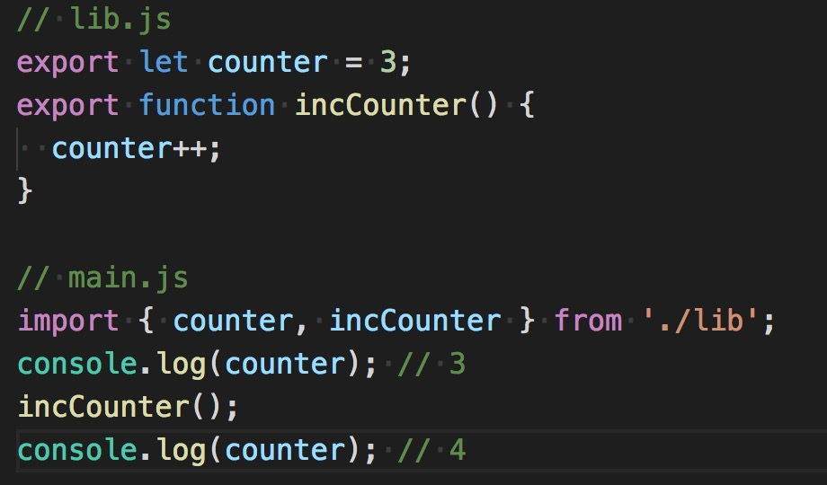
Es6模块和Commonjs模块的区别：
CommonJS 模块输出的是一个值的拷贝，ES6 模块输出的是值的引用。
CommonJS 模块是运行时加载，ES6 模块是编译时输出接口。
CommonJS模块会缓存值，ES6模块不会

Slide 30
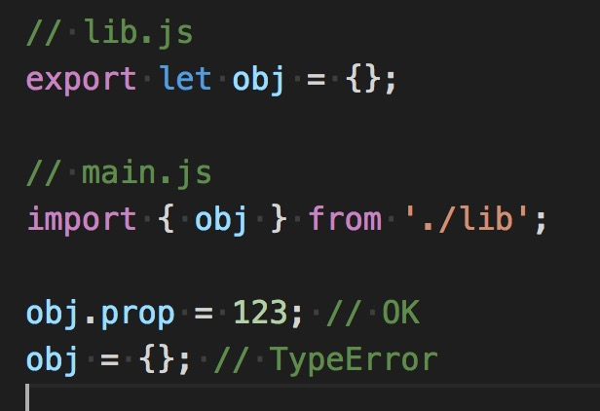
ES6 输入的模块变量，只是一个“符号连接”，所以这个变量是只读的，对它进行重新赋值会报错。
export通过接口，输出的是同一个值。不同的脚本加载这个接口，得到的都是同样的实例。

Slide 31
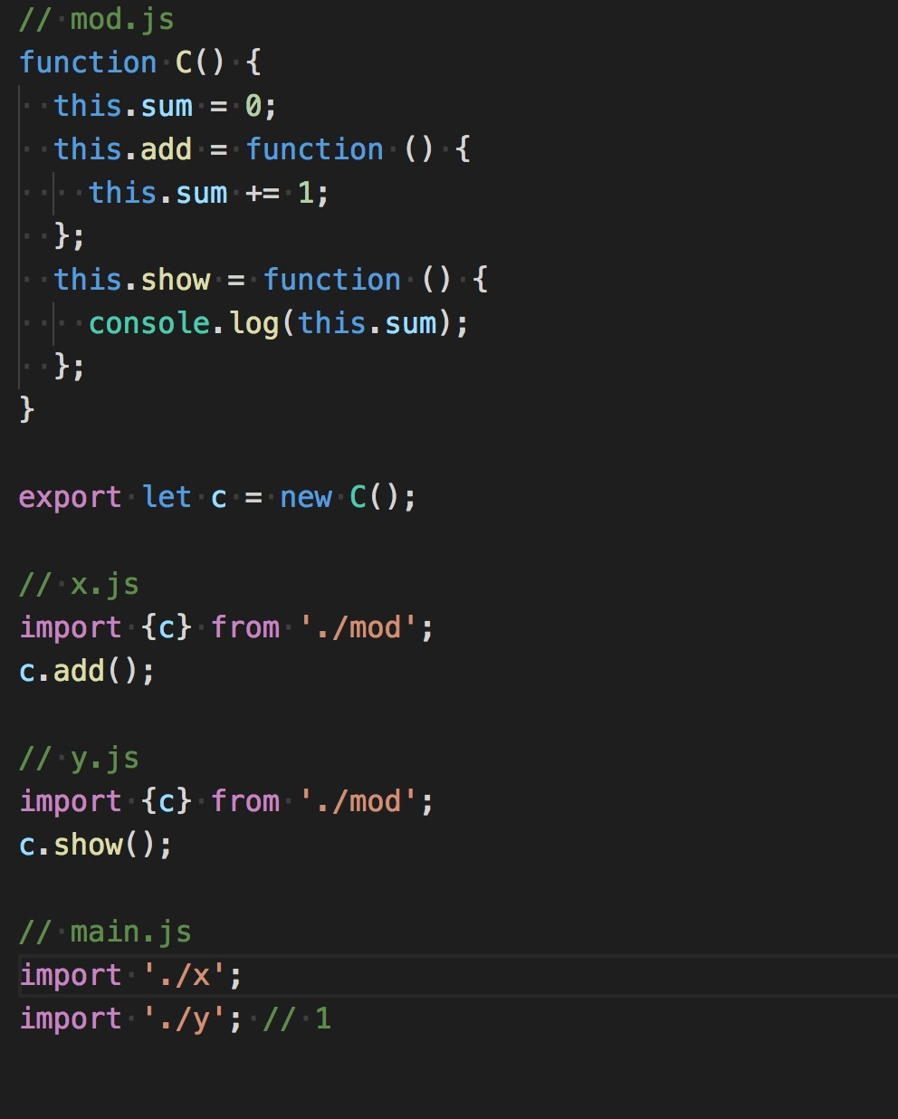

Slide 32
谢谢大家

